Slide 1
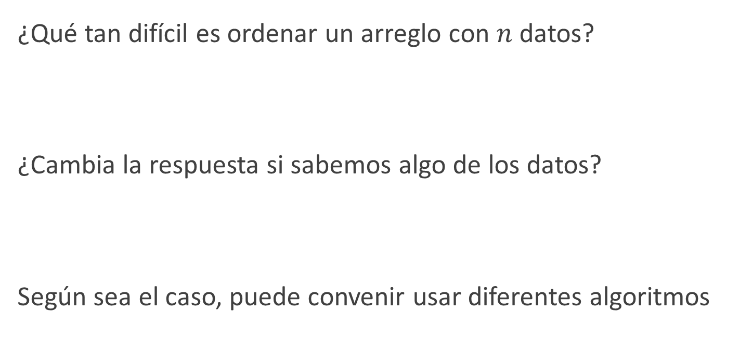
El problema de Ordenar
¿Qué tan difícil es ordenar un arreglo con $n$ datos?
¿Cambia la respuesta si sabemos algo de los datos?
Según sea el caso, puede convenir usar diferentes algoritmos
Notes:
En las clases anteriores hemos estudiado varios algoritmos de ordenación, por lo que ahora nos hacemos esta pregunta.

Slide 2
Instancias de ordenación
¿Qué tan rápido podemos ordenar un arreglo si…
los datos ya están ordenados?
Notes:
Es cosa de no hacer nada: $O(1)$

Slide 3
Instancias de ordenación
¿Qué tan rápido podemos ordenar un arreglo si…
los datos ya están ordenados, pero al revés?
Notes:
Es cosa de invertirlos: $O(n)$

Slide 4
Instancias de ordenación
¿Qué tan rápido podemos ordenar un arreglo si…
los datos están casi ordenados?
Notes:
Podemos usar Insertion Sort, el cual va a ser prácticamente $O(n)!$

Slide 5
Instancias de ordenación
¿Qué tan rápido podemos ordenar un arreglo si…
los datos están separados en dos secuencias ordenadas?
Notes:
Y sabemos donde está la separación

Slide 6
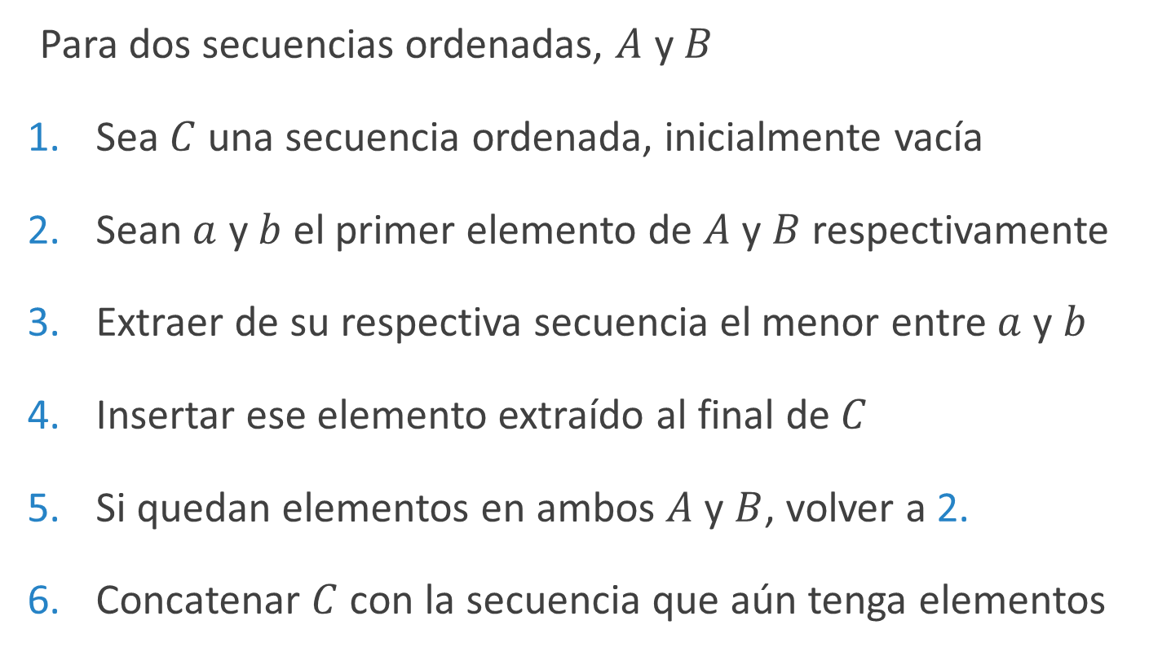
Merge
Para dos secuencias ordenadas, $A$ y $B$
Sea $C$ una secuencia ordenada, inicialmente vacía
Sean $a$ y $b$ el primer elemento de $A$ y $B$ respectivamente
Extraer de su respectiva secuencia el menor entre $a$ y $b$
Insertar ese elemento extraído al final de $C$
Si quedan elementos en ambos $A$ y $B$, volver a 2.
Concatenar $C$ con la secuencia que aún tenga elementos
Notes:
3. Si el menor es a, se extrae de A. Si el menor es b, se extrae de B.

Slide 7
Merge
¿Como demostramos que Merge es correcto?
¿Cuál es su complejidad?
Notes:
Correcto: termina, y la secuencia resultante está ordenada Y contiene los elementos de tanto A como B.
La complejidad es $O(n)$

Slide 8
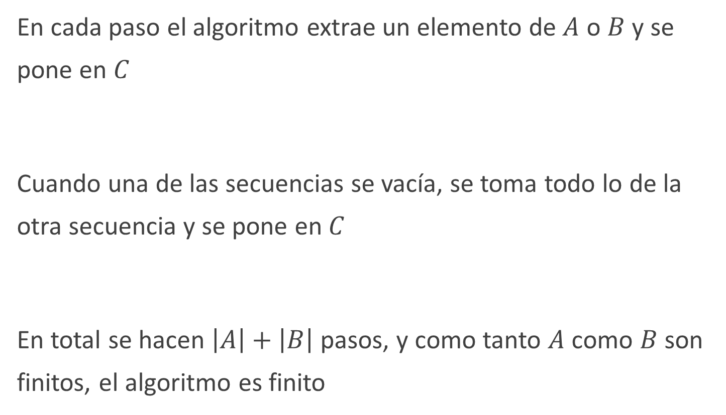
Finitud
En cada paso el algoritmo extrae un elemento de $A$ o $B$ y se pone en $C$
Cuando una de las secuencias se vacía, se toma todo lo de la otra secuencia y se pone en $C$
En total se hacen $\left|A\right|+\left|B\right|$ pasos, y como tanto $A$ como $B$ son finitos, el algoritmo es finito

Slide 9
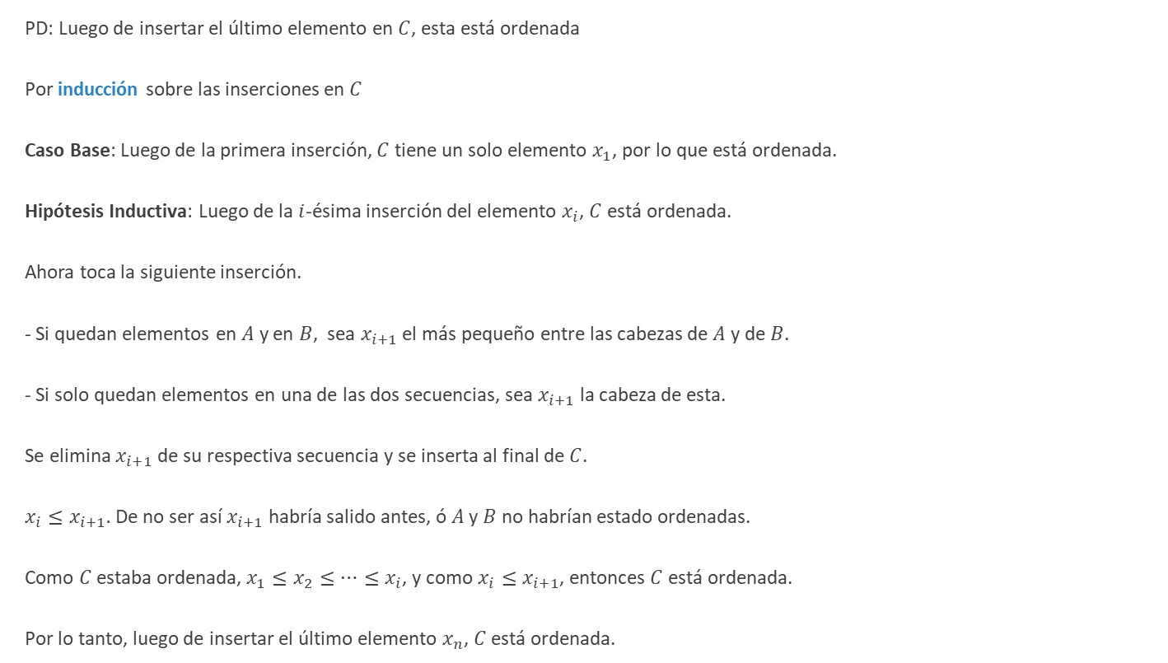
Correctitud
PD: Luego de insertar el último elemento en $C$, esta está ordenada
Por inducción sobre las inserciones en $C$
Caso Base: Luego de la primera inserción, $C$ tiene un solo elemento $x_{1}$, por lo que está ordenada.
Hipótesis Inductiva: Luego de la $i$-ésima inserción del elemento $x_{i}$, $C$ está ordenada.
Ahora toca la siguiente inserción.
- Si quedan elementos en $A$ y en $B$, sea $x_{i+1}$ el más pequeño entre las cabezas de $A$ y de $B$.
- Si solo quedan elementos en una de las dos secuencias, sea $x_{i+1}$ la cabeza de esta.
Se elimina $x_{i+1}$ de su respectiva secuencia y se inserta al final de $C$.
$x_{i}≤x_{i+1}.$ De no ser así $x_{i+1}$ habría salido antes, ó $A$ y $B$ no habrían estado ordenadas.
Como $C$ estaba ordenada, $x_{1}≤x_{2}≤⋯≤x_{i}$, y como $x_{i}≤x_{i+1}$, entonces $C$ está ordenada.
Por lo tanto, luego de insertar el último elemento $x_{n}$, $C$ está ordenada.

Slide 10
Merge
¿Podremos usar merge para ordenar una secuencia arbitraria?
Si de algún modo podemos crear dos secuencias ordenadas…
…podemos combinarlas, ordenando la secuencia completa
Notes:
Merge sirve para el ejemplo que vimos, pero en la vida real las cosas no son tan convenientes. ¿Que tal usar esto de manera recursiva?

Slide 11
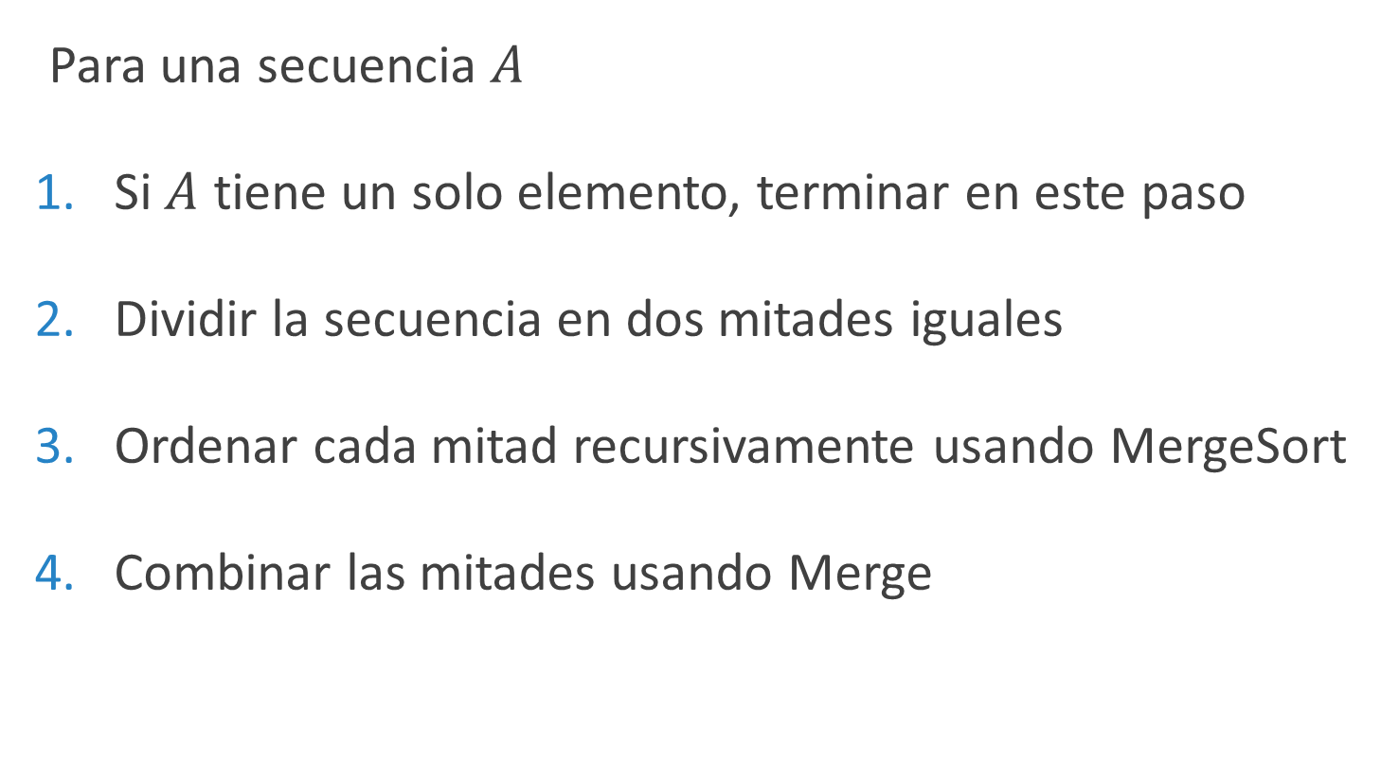
MergeSort
Para una secuencia $A$
Si $A$ tiene un solo elemento, terminar en este paso
Dividir la secuencia en dos mitades iguales
Ordenar cada mitad recursivamente usando MergeSort
Combinar las mitades usando Merge

Slide 12
MergeSort
¿Cómo demostramos que MergeSort es correcto?
¿Cuál es su complejidad?

Slide 13
La situación antes descrita se expresa con la recurrencia
$$T\left(n\right)= \left\{\begin{aligned}1 n=1 \\ &n+T\left(\left\lceil \frac{n−1}{2}\right\rceil \right)+T\left(\left\lfloor \frac{n−1}{2}\right\rfloor \right) n>1\end{aligned}\right.$$
Podemos simplificar la expresión acotándolo por arriba:
$$T\left(\left\lceil \frac{n−1}{2}\right\rceil \right)≥T\left(\left\lfloor \frac{n−1}{2}\right\rfloor \right)$$

Slide 14
Por lo tanto queda simplificado a
$$T\left(n\right)≤ \left\{\begin{aligned}1 n=1 \\ &n+2⋅T\left(\left\lceil \frac{n−1}{2}\right\rceil \right) n>1\end{aligned}\right.$$
Además, podemos seguir acotándolo:
$$T\left(\left\lceil \frac{n−1}{2}\right\rceil \right)<T\left(\frac{n}{2}\right)$$

Slide 15
Por lo tanto queda simplificado a
$$T\left(n\right)≤ \left\{\begin{aligned}1 n=1 \\ &n+2⋅T\left(\frac{n}{2}\right) n>1\end{aligned}\right.$$
Vamos a resolver esta recurrencia para un $2^{k}$ tal que
$$n≤2^{k}<2n$$

Slide 16
$$T\left(n\right)≤T\left(2^{k}\right)≤2^{k}+2⋅T\left(2^{k−1}\right)$$
$$=2^{k}+2⋅\left[2^{k−1}+2⋅T\left(2^{k−2}\right)\right]$$
$$=2^{k}+2^{k}+2^{2}⋅T\left(2^{k−2}\right)$$
$$=2^{k}+2^{k}+2^{2}⋅\left[2^{k−2}+2⋅T\left(2^{k−3}\right)\right]$$
$${=2}^{k}+2^{k}+2^{k}+2^{3}⋅T\left(2^{k−3}\right)$$
$⋮$
$$=i⋅2^{k}+2^{i}⋅T\left(2^{k−i}\right)$$
Cuando $i=k, T\left(2^{k−i}\right)=1$ por el caso base, por lo tanto
$$T\left(n\right)≤k⋅2^{k}+2^{k}$$

Slide 17
Tenemos entonces que
$$T\left(n\right)≤k⋅2^{k}+2^{k}$$
Por construcción de $k$
$$2^{k}<2n$$
Por lo tanto
$$T\left(n\right)≤k⋅2^{k}+2^{k}<\log\left(2n\right)⋅2n+2n$$
Finalmente
$$T\left(n\right)∈O(n⋅\log{n)}$$

